Slide 1
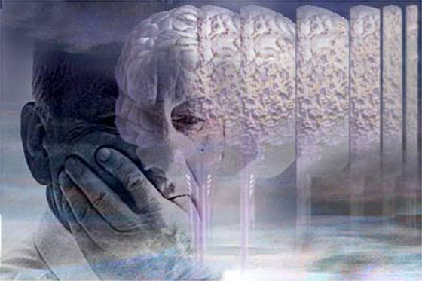
DEPRESION Y DEMENCIA EN EL ADULTO MAYOR
MARIUSKA ARISPE
SANDRA PAHUASI

Slide 2
La Depresión
Es un trastorno psiquiátrico que se caracteriza por un desequilibro del estado de ánimo donde el paciente muestra un sentimiento profundo de tristeza, desesperanza, autodevaluación y desinterés por las cosas que usualmente son fuente de placer, que se acompaña de otros signos y síntomas de alteraciones del sueño, fatiga disminución del apetito, desmotivación, apatía, ideas de minusvalía, culpa, y autorreproches, problemas cognitivos.

Slide 3
Factores de Riesgo de depresión geriátrica
Discapacidad
Enfermedad física
Deterioro cognitivo
Alcohol
Viudedad
Acontecimientos vitales
Vivir solo
Sexo femenino
Duelo
Uso de tranquilizantes
Insatisfacción de vida
Parkinson Enfermedad cerebrovascular
Bajo apoyo social
Factores predictores sociodemográficos
Género femenino
Historia familiar
Edad de inicio
Existencia de disfunción familiar y/o económicas
Estado civil: solter@/viud@
Factores predictores clínicos
Remisión incompleta del episodio previo
Número de episodios anteriores
Duración prolongada del episodio
Gravedad
Síntomas residuales
Personalidad premórbida y con comorbilidad

Slide 4
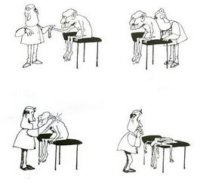
Síntomas
Psicológicos:
Somáticos:
Cognitivos:
tristeza, anhedonia, falta de interés, que no serían característicos de las personas mayores , ya que en ellos se darían más situaciones de vacío, ansiedad o incomodiad y anergia.
dolores inespecíficos, cambios en el apetito y el peso, problemas de sueño
Pensamiento lento, pobre concentración y pérdidas de memoria

Slide 5

Hay que tener en cuenta la fase de la etapa vital en la que se encuentran ya que existen múltiples factores asociados al envejecimiento que pueden parecer síntomas depresivos: pérdida de habilidad cognitivas, motoras y laborales, disminución de la planificación futura, incremento de problemas somáticos, empeoramiento de la calidad de sueño, disminución de la ingesta alimentaria, disminución de las relaciones sociales, desajustes emocionales producto de un enfrentamiento generacional y ciertos sentimientos de minusvalía. Estos factores pueden constituir la base para el desarrollo de cuadros depresivos en ancianos si van acompañados de una percepción y vivencia de incapacidad, disminución de la autoeficacia y de incompetencia personal, cuyos valores sociales son muy altos, y pueden conducir a estereotipos sociales negativos en nuestra cultura, y así actuar de elementos depresógenos

Slide 6
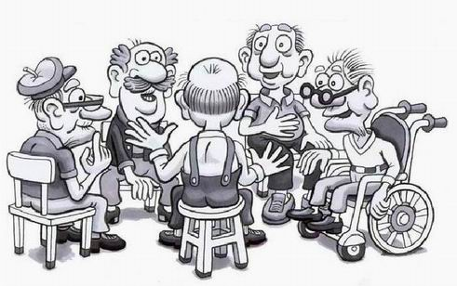
El objetivo del tratamiento es aliviar los síntomas, prevenir la recurrencia, y mejorar la calidad de vida y la funcionalidad del paciente

Slide 7
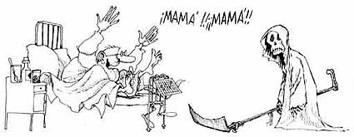

Slide 8

DEMENCIA
La demencia es un síndrome clínico caracterizado por perdida adquirida de habilidades cognitivas y emocionales, lo suficientemente importante para interferir con el funcionamiento diario y la calidad de vida
ALTERACIONES
MOTORAS
ALUCINACIONES
CONDUCTA
DEPRESION
ANSIEDAD

Slide 9
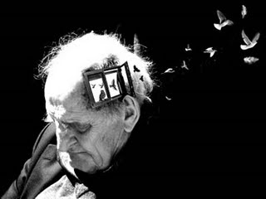
CLASIFICACION
Demencia en enfermedad de Alzheimer
De inicio temprano
De inicio tardío
Mixta o atípica
Inespecífica
Demencia vascular
De inicio agudo
Multi-infarto
Vascular subcortical
Mixta: subcortical y cortical
Otras demencias vasculares
Inespecífica
Demencias propias de otras enfermedades
Enfermedad de Pick
Enfermedad de Creutzfeldt-Jakob
Enfermedad de Huntington
Enfermedad de Parkinson
Asociada a infección por virus de inmunodeficiencia humana (VIH)
Asociada a otras enfermedades
Demencia no especificada

Slide 10
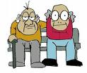
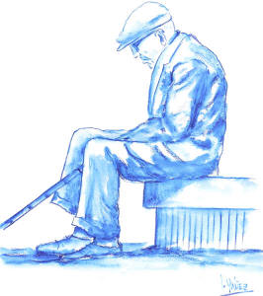
SEGÚN EL GRADODE COMPROMISO
Leve: cuando afecta actividades de la vida diaria sin causar problemas para la independencia del paciente.
• Moderado: cuando condiciona incapacidad para vivir de manera independiente. El individuo no recuerda información básica acerca de su vivienda, actividades recientes o el nombre de ciertas personas familiares a él.
• Severo: Se caracteriza por la absoluta incapacidad de retener nueva información y solo se recuerdan fragmentos de experiencias o conocimientos pasados. El paciente no reconoce a sus familiares.

Slide 11
DIAGNOSTICO
Detección del síndrome demencial
Identificación del tipo de demencia
Historia clínica
● Evaluación del estado cognitivo
● Examen físico y otros estudios apropiados
● Una revisión de los medicamentos tomados por el paciente en orden de descartar efectos adversos que afecten el funcionamiento y minimizar su uso

Slide 12

Biometría hemática (ayudará a identificar anemia macrócítica que es característica de la deficiencia de ácido fólico y vitamina B12)
• Pruebas bioquímicas incluyendo; electrolitos, calcio, glucosa, pruebas de función renal y hepáticas (en ocasiones la hiponatremia, hipocalcemia, alteraciones en la glucosa, elevación de urea y creatinina, elevación de enzimas hepáticas son causas de delirium en el Adulto Mayor y puede ayudar en diferenciar un cuadro demencial con un cuadro de delirium)
Pruebas de funcionamiento tiroideo (el hipotiroidismo se encuentre en el 20% de los adultos mayores, la baja función de la tiroides puede ser la casusa de un síndrome demencial)
• Niveles de vitamina B12 y folatos (son causas reversibles de demencias, por lo cual se deberá incluir en el tamizaje)
• Examen general de orina (ayuda en el diagnóstico de una infección urinaria, la cual es una de las principales causas de delirium como diagnóstico diferencial)
Los estudios de neuroimagen con tomografía axial computarizada (TAC) o imagen por resonancia magnética (IRM) son apropiados en el estudio inicial del paciente con

Slide 13
Diagnóstico diferencial de demencia contra delirium y deterioro cognitivo leve
Características | Delirium | Deterioro cognitivo leve | Demencia
Inicio | Agudo | Insidioso | Insidioso
Duración | Días a semanas | Crónica | Crónico
Curso a lo largo del día | Varía por horas o momentos | Estable | Casi siempre estable
Nivel de conciencia | Disminuído o fluctuante | Normal | Normal
Desorientación | Muy intensa precozmente | Leve | Progresiva, intensa en etapas avanzadas
Alteraciones de la percepción (alucionaciones) | Frecuentes | Ausentes | Raras
Afecto | Temor, ansiedad, irritabilidad | Normal | Lábil
Psicomotricidad | Alterada, hiper o hipoactivo | Normal | Más conservada
Atención | Muy alterada | Poco alterada | Alterada en etapas avanzadas

Slide 14
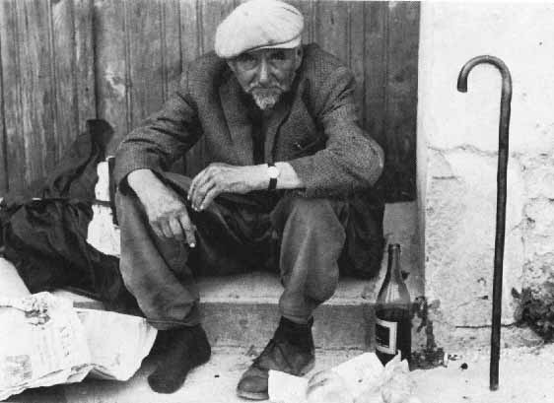
Criterios del National Institute on Aging y la Alzheimer's Association
Criterios para la demencia de cualquier causa: criterios clínicos centrales
La demencia es diagnosticada cuando se dan síntomas cognitivos o conductuales (neuropsiquiátricos) que:
1. Interfieren con la capacidad funcional en el trabajo o en las actividades usuales, y
2. Representan un declive con respecto a los niveles previos de funcionalidad y rendimiento, y
3. No se explican por la presencia de un delirium ni de un trastorno psiquiátrico mayor;
4. El deterioro cognitivo es detectado y diagnosticado a través de la combinación de:
  1. La realización de una historia clínica con datos del paciente y de un informador reconocido, y
  2. Una evaluación cognitiva objetiva, ya sea un examen del estado mental "de cabecera" o un testeado neuropsicológico. Debería llevarse a cabo un testeado neuropsicológico cuando la historia clínica rutinaria y el examen de cabecera del estado mental no puedan aportar un diagnóstico fiable.

Slide 15
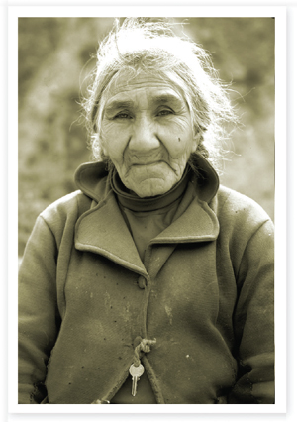
5. El deterioro cognitivo o conductual incluye un mínimo de dos de los siguientes dominios:
  1. Deterioro de la capacidad para adquirir y recordar información nueva; los síntomas incluyen: preguntas o conversaciones repetitivas, colocación errónea de pertenencias personales, olvido de sucesos o citas, perderse en una ruta familiar.
  2. Deterioro del razonamiento y del manejo de tareas complejas, juicio empobrecido; los síntomas incluyen: mal entendimiento de riesgos de seguridad, incapacidad para el manejo de finanzas, capacidad empobrecida para la toma de decisiones, incapacidad para planear actividades complejas o secuenciales.
  3. Deterioro de las capacidades visuoespaciales; los síntomas incluyen: incapacidad para reconocer rostros u objetos comunes, o para encontrar objetos que están a la vista pese a una buena agudeza visual, incapacidad para operar con herramientas simples, o para orientar la ropa al cuerpo.
  4. Deterioro de las funciones del lenguaje (hablar, leer, escribir); los síntomas incluyen: dificultad para encontrar las palabras adecuadas mientras se habla, vacilaciones; errores en el habla, en el deletreado y en la escritura.
  5. Cambios en la personalidad, la conducta o el comportamiento; los síntomas incluyen: fluctuaciones insólitas del humor tales como agitación, deterioro de la motivación e iniciativa, apatía, pérdida de la iniciativa, retraimiento social, interés reducido en actividades anteriores, pérdida de empatía, conductas compulsivas u obsesivas, comportamientos socialmente inaceptables.

Slide 16
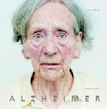
DEMENCIA TIPO ALZHEIMER
Son las medidas generales recomendadas para mejorar la calidad de vida y la sintomatología del paciente previos o en conjunto con la terapia farmacológica, se han descrito entre estas, el adiestramiento de los cuidadores para el aprendizaje de técnicas con cambio de conductas para evitar la depresión, musicoterapia
La enfermedad de Alzheimer, es una enfermedad neurodegenerativa causante de deterioro cognitivo y funcional que culmina en demencia asociada a otras alteraciones motoras, fue descrita inicialmente por el alemán Alois Alzheimer

Slide 17
DEMENCIA VASCULAR
Se ha acuñado el término de daño cognitivo vascular para describir a la pérdida de funciones cognitivas asociada a otras manifestaciones neurológicas y que tienen como base el daño vascular
Escala de isquemia de Hachinski modificada y simplificada de Rosen
Comienzo abrupto | 2
Progresión escalonada | 1
Curso fluctuante | 2
Confusión nocturna | 1
Personalidad relativamente preservada | 1
Depresión | 1
Quejas somáticas | 1
Incontinencia emocional | 1
Historia de hipertensión | 1
Historia de ictus | 2
Evidencia de ateroesclerosis asociada | 1
Síntomas neurológicos focales | 2
Signos neurológicos focales | 2
Escala de Hachinski - Enfermedad de Alzheimer - Demencia vascular - Casos mixtos o indeterminados | 0 – 4 7 o más 5 ó 6
Escala de Rosen - Enfermedad de Alzheimer - Demencia vascular o mixta | 0 – 3 4 o más

Slide 18
Demencia fronto-temporal (Enfermedad de Pick)
Es una alteración degenerativa, que se caracteriza por la presencia de sustancias anómalas, que se conocen como cuerpos y células de Pick, en el interior de algunas neuronas que se localizan en los lóbulos frontal y temporal
Criterios diagnosticos demencia frontotemporal (McKhann 2001)
1.Cambios conductuales o cognitivos que se expresan como: a. Cambios precoces y progresivos de la personalidad, caracterizados como dificultad en controlar la conducta, con respuestas o acciones inadecuadas. b. Cambios precoces y progresivos del lenguaje, con dificultades para expresarse, nominar o acceder al significado de las palabras
2. Estos cambios causan un defecto significativo en la actividad social o laboral y representan una pérdida significativa con respecto al funcionamiento previo.
3. El curso se caracteriza por un comienzo insidioso y pérdida continua de las capacidades
4. Los defectos no se presentan exclusivamente en el curso de un delirium.
5. El diagnóstico no puede ser atribuido a otras afecciones psiquiátricas (por ejemplo depresión

Slide 19
Criterios diagnósticos demencia de cuerpos de lewy
Demencia 1. Deterioro de la memoria 2. Deterioro del lenguaje 3. Viso-espaciales función discapacidad 4. Deterioro de la función ejecutiva | Criterios esenciales
Parkinsonismo | Diagnostico Probable Ocurre después o al mismo tiempo que la Demencia
Alteración cognitiva fluctuante 1. Atención reducida 2. Somnolencia diurna excesiva | Diagnostico Probable No necesario para diagnostico
Alucinación visuales | Diagnostico Probable
Sensibilidad Neuroléptica Grave | Apoya Diagnostico
Sueño REM trastorno de conducta | Apoya Diagnostico
Cambios en la personalidad y animo 1. Depresión 2. Ansiedad | Apoya Diagnostico No necesaria para el diagnostico
Ilusiones | Apoya Diagnostico
Apatía | No necesaria para el diagnostico
Otro tipo de alucinaciones | Apoya Diagnostico
Disfunción autonómica severa | Apoya Diagnostico
Caídas de repetición y sincope | Apoya Diagnostico
Perdida de la conciencia transitoria e inexplicables | Apoya Diagnostico
Diagnóstico | Probable DCLw Demencia + 2 síntomas probables Demencia + 1 síntoma probable + 1 síntoma apoya diagnostico Posible DCLw Demencia + 1 síntoma probable Demencia + 1 síntoma que apoye el diagnostico
La Demencia por Cuerpos de Lewy es un conjunto de trastornos que implican deterioro cognitivo, fluctuaciones en el estado de alerta, trastornos senso-perceptivos tipo alucinaciones visuales, parkinsonismo, alteraciones del sueño y función autónoma. EL 15 al 25% de pacientes con demencia presentan cuerpos de Lewy en cerebelo y corteza.

Slide 20
Demencia relacionado con una enfermedad del cerebro crónica o progresiva
manifestado por déficit de múltiples funciones superiores (memoria,
pensamiento, orientación, cálculo, capacidad de aprendizaje, lenguaje y juicio)
Enfermera
• Acoger al adulto mayor y sus cuidadores
• Valorar la funcionalidad de los cuidadores
• Valorar el deterioro cognoscitivo a través de instrumentos
• Desarrollar un plan de cuidados para: establecer rutinas, mantener su independencia, ayudarle a mantener su dignidad, evitar la confrontación, entender el ” aquí y el ahora”, estimular la reminiscencia, tomar medidas de seguridad, estimular la salud y el
ejercicio, mantener las habilidades remanentes y la comunicación.
• Enseñar a los cuidadores a identificar signos de carencia o incomodidad en aspectos tales
como: hambre y sed, eliminación, temperatura, higiene.
• Ayudar a los cuidadores a afrontar comportamientos difíciles como: preguntas repetitivas, pérdida de objetos, alucinaciones, inquietud y agitación, irritabilidad y agresividad
Adulto Mayor y Cuidadores
• El adulto mayor y sus cuidadores verbalizarán sus miedos, inquietudes y expectativas.
• Colabora de buena forma para la aplicación de los instrumentos
• Aplicará algunas acciones aprendidas tales como: mantener horarios fijos de alimentación y baño; dejara que realicen pequeñas tareas mientras tenga
posibilidad de hacerlas; Evitara la exposición innecesaria de sus comportamientos deficitarios;
Evitara los conflictos; entrara en el tema que el adulto mayor le propone sin burlarse de él;
Estimulara conversar lo que aún recuerda sobretodo si son recuerdos positivos; Planificara su rutina de ejercicios (caminar); Lo integrara en actividades
recreativas importantes para él.
• Explicara sus nuevos canales de comunicación
• Aplicara medidas de seguridad en la casa
• Explicara signos y síntomas de incomodidad del adulto mayor
• Los cuidadores pedirán ayuda cuando lo necesiten

Slide 21
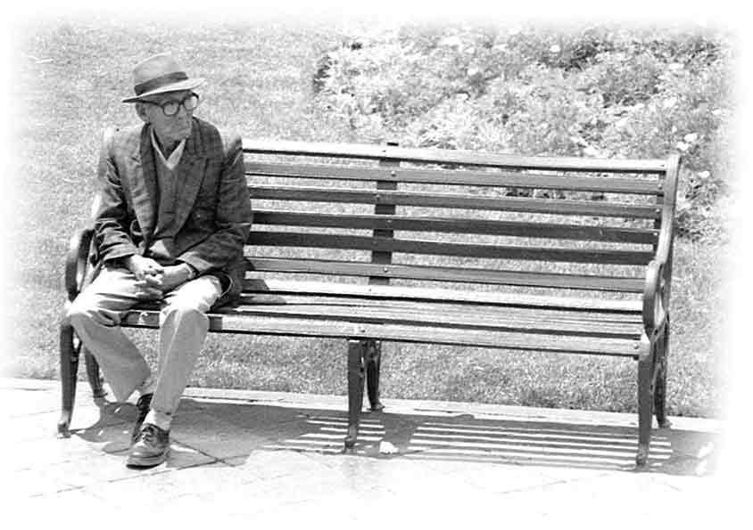
GRACIAS

